Slide 1


Daron Yöndem
INETA Türkiye Başkanı
daron@yondem.com
http://daron.yondem.com
IE 8.0

Slide 2

Kullanıcılar
Yazılım Geliştiriciler

Slide 3
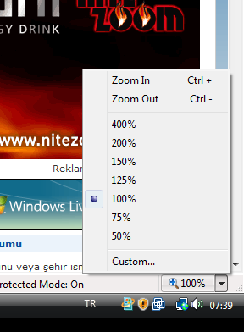
Kullanıcı deneyimi bir adım ileride
Admin haklarına ihtiyaç yok
Kullanıcı bazlı ActiveX yüklemesi
Site bazlı ActiveX yüklemesi
Rendering alt yapısında değişiklikler
Bir zoom yapsak?

Slide 4
Zoom
demo

Slide 5
Geçiş Süreci
Site tasarımcılarının eski derdi: Cross-Browser uyumluluğu
Farklı standartları kullanmanın yeni yolu?
HTTP header ve<meta> taglar kullanabiliriz
Yeni standartl mecburi değil!
İsterseniz hala eski IE7, hatta IE6 motorunu kullanabilirsiniz.
Peki nasıl?

Slide 6
Yepyeni bir tarayıcı
Kullanıcılar sitelerinin ÇALIŞMASINI ister!
Yazılımcılar ise işlerinin kolaylaşmasını!
IE6 Rendering
IE7 Rendering
IE8 Rendering
Farklı “Rendering” modları arasında geçiş çok kolay.
<meta http-equiv=“X-UA-Compatible” content=“IE=7” />

Slide 7
Teknik detaylara gelelim.
Açıklama | Uyumluluk Kodu
Eski yıllar! | IE=5
IE7 Standartları | IE=7
IE8 Standartları | IE=8
Sürekli en son sürümü kullan | IE=edge
Tanımlı olan<META> taglar <!DOCTYPE> ayarlarını ezer geçer!
Sayfa içi <META> taglar HTTP header bilgilerini ezer geçer!
<script type="text/javascript">
// Benim dokümanın modu nedir?
document.write(“Şu anki doküman" + document.documentMode + " modundadır!");
</script>

Slide 8
Farklı modlara farklı bakış açıları?
Eğer IE 7 ve üstüyse sayfaya birşeyler yazdıralım?
<head>
<title>Test Page</title>
<!--[if gte IE 7]>
<link rel="stylesheet" type="text/css" href="stylesheets/ie.css" />
<p>Hem IE 7 hem IE 8 bu paragrafı ve CSS dosyasını kullanabilecek.</p>
<![endif]-->
</style>
</head>

Slide 9
Adamına göre muamele…
<head>
<title>Test Page</title>
<meta http-equiv="X-UA-Compatible" content="IE=8" />
<!--[if gte IE 8]>
<link rel="stylesheet" type="text/css" href="stylesheets/standards.css" />
<p>Internet Explorer 8 and greater will receive this style sheet.</p>
<![endif]-->
<!--[if IE 7]>
<link rel="stylesheet" type="text/css" href="stylesheets/ie.css" />
<p>Internet Explorer 7 will receive this style sheet.</p>
<![endif]-->
</style>
</head>

Slide 10
Daha akıllı programlama altyapısı
hasAttribute(“attrName”) (Element’ler üzerinde çalışır)
Hiç“belirlenmemiş” attribute’leri destekler.
Case-insensitive çalışır.
ownerElement, contentDocument…
getElementById() artık nesnelerin “Name” özelliğine değil “ID” özelliğine göre sorgulama yapar.
Dynamic radio button and checkboxe’lar artık düzgün çalışıyor.

Slide 11
Kullanıcılar onlar site kullanıyor.
Aslında hepsi web servisleri
Haritalar: Google, Windows Live, Yahoo
Bloglar: Facebook, MySpace, Blogger
E-Posta: Hotmail, Yahoo, Gmail
Diğer: Çeviri, Arama, Sözlük
Fakat bunların hepsini TEK TEK elle siteleri ziyaret ederek yapıyorlar.

Slide 12
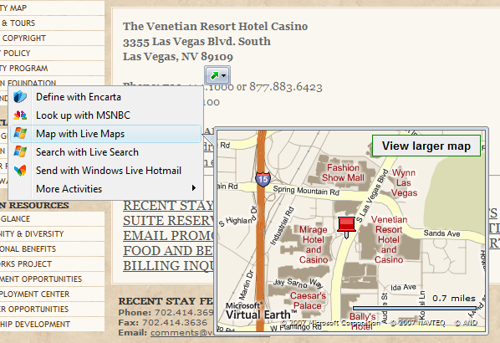
Üretkenliği arttıralım, yeni fırsatlar sunalım.
Activities altyapısı ile kullanıcıları sürekli olarak kullandıkları servislere bağlı tutabiliyoruz.

Slide 13
Activities
Hazır uygulamalar: http://ie.microsoft.com/activities/en-en/Default.aspx
demo

Slide 14
OpenService Format
<?xml version="1.0" encoding="utf-8" ?>
<openServiceDescription xmlns="http://www.microsoft.com/schemas/openservicedescription/1.0">
<homepageUrl>http://maps.live.com</homepageUrl>
<display>
<name>Map with Live Maps</name>
<icon>http://maps.live.com/favicon.ico</icon>
</display>
<activity category="Map">
<activityAction context="selection">
<execute method="get“ action="http://maps.live.com/default.aspx?where1={selection}" />
<preview method="get" action="http://maps.live.com/geotager.aspx">
<parameter name="b" value="{selection}" />
<parameter name="clean" value="true" />
<parameter name="w" value="320" />
<parameter name="h" value="240" />
<parameter name="format" value="full" />
</preview>
</activityAction>
</activity>
</openServiceDescription>

Slide 15
Activities Yüklemeleri
//Daha önce yüklü mü?
window.external.IsServiceInstalled
(http://maps.live.com/livemaps.xml);
//değilse yükleyelim
window.external.AddService
(http://maps.live.com/liveMaps.xml) ;

Slide 16
Takipçi sistemi?
Kullanıcılar çok sayıda içeriği takip ederler.
Fakat tüm bu sistem kullanıcının bire bir elle yapması gereken bir iştir (F5) ?
Aslında XML Feed’leri kullanabiliriz.
Tüm sayfa önemli değilse ve tek bir veriyi takip etmek istiyorsa kullanıcıya yeni bir özellik sunalım.

Slide 17
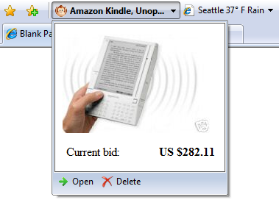
WebSlice
WebSlices web-masterların sitelerinde belirli verilerin sürekli takip edilebilmesini sağlayacakaltyapılar sunar.
Örneğin satın alacağınız ürünün güncel fiyatı?

Slide 18
WebSlice Formatı
hAtom Microformat ile tüm kaynak tanımlanır.
WebSlice builds on hAtom
hAtom castatic içerik tanımlayabilir.
WebSlice’lar istendiğinde dinamik olarak kullanılabilir.

Slide 19
WebSlices
demo

Slide 20
Developer Productivity
CSS, HTML veJavascript debugger!”
JavaScript Debug
Execution control (breakpoints)
Variable inspection (watches, locals, etc.)
Immediate window
CSS ve HTML için debug
Stil Gezgini
Trace yapısı

Slide 21
Developer Tools
demo

Slide 22
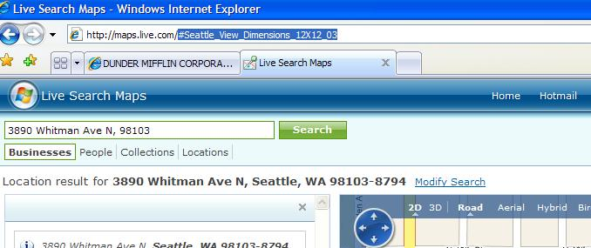
Integrating Ajax with Navigation
Window.location.hash üzerinden AJAX Back Button Çmzümü
IE window.onhashchange event’ını çalıştırır.
IE adres barını kendisi günceller

Slide 23
DOM Elementlerini Sorgulama
CSS Selector API
Follows W3C WebAPI WG standardına uygun.
.querySelectorAll() –StaticNodeList döndürür.
.querySelector() – sadece ilk geleni döndürür.
Document or Element API kullanılabilir.
Javascript ile sorgulamalardan 50 kat hızlı çalışır.
<div class="vcard">
<span class="fn“>Daron Yöndem</span>’s email: <span class="email“>daron@yondem.com</span> </div>
var vcard; var name; var email;
// Tüm vCard’ları bulalım.
var vcards = document.querySelectorAll(‘.vcard’);
for (vcard in vcards) {
name = vcard.querySelector(‘.fn’);
email = vcard.querySelector(‘.email’);
}

Slide 24
Local Veri Yığını
Uygulamaların istemci tarafında daha fazla diske ihtiyaçları var.
Cookie, vs…
HTML5 ile Storage arayüzü geliyor.
sessionStore (tab/session özel)
localStore (paylaşımlı)
Key/value string çiftleri.
Domain başına 10MB, toplam

Slide 25
Offline Çalışma Modu
İnternet bağlantısının varlığını kontrol edebilirsiniz.
HTML5 ile online/offline event’larımız var
<!-- online/offline event-handler’lar -->
<body ononline=“online_ol()”
onoffline=“offline_ol()”>;
// Ne durumdayız?
online = window.navigator.onLine;

Slide 26
Cross-Domain Requests
Farklı alan adları arasında veri transferi sıkıntısı!
Yeni bir obje– XDomainRequest (XDR)
XDomainRequest nesnesi yaratıp kullanabilirsiniz.
XDR HTTP header olarak XDomainRequest: 1 göndererek veri talebinde bulunur.
Eğer karşıdan XDomainRequestAllowed cevabı gelirse data alınabilir.
Herhangi bir sunucu taraflı programlama dilinde: Response.AppendHeader("XDomainRequestAllowed","1");
XDR’da cookie ve auth çalışmaz!

Slide 27
Örnek Kod
// 1. XDR objemi yarat.
var xdr = new XDomainRequest();
// 2. CallBack event’ını al.
xdr.onload = readData();
// 3. Karşı sunucuya bağlan
xdr.open("get", www.contoso.com/xdr.htm);
// 4. Talebi yolla.
xdr.send();
// 5. Veriyi al (changeState())
xdr.responseText

Slide 28
Sorular?

Slide 29
daron@yondem.com
http://daron.yondem.com
Teşekkürler

